Slide 1
Perdus dans l’espace
Marc-André Désautels

Slide 2
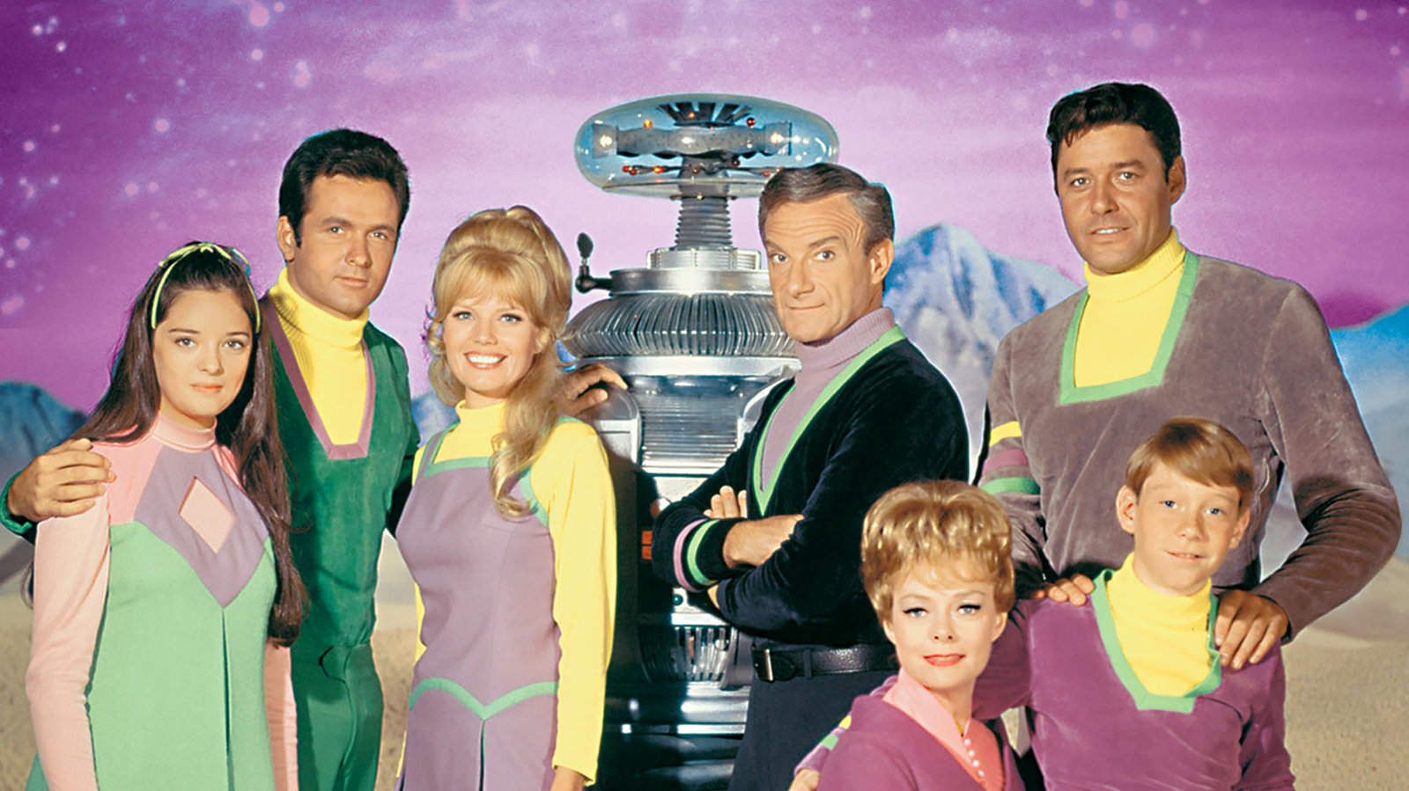

Slide 3
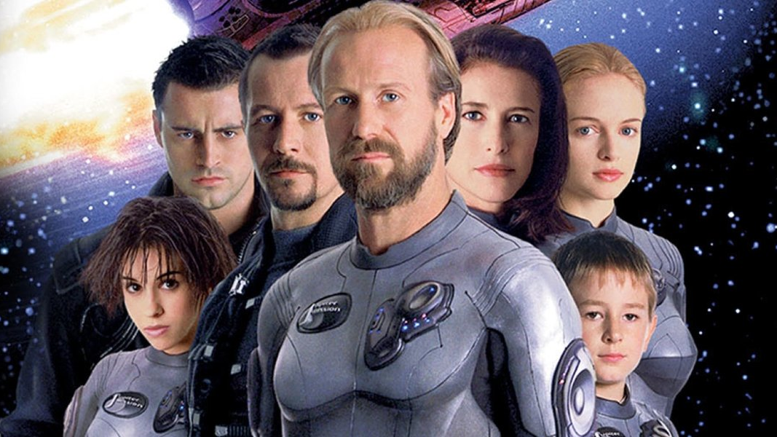

Slide 4


Slide 5
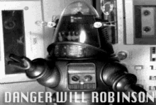

Slide 6
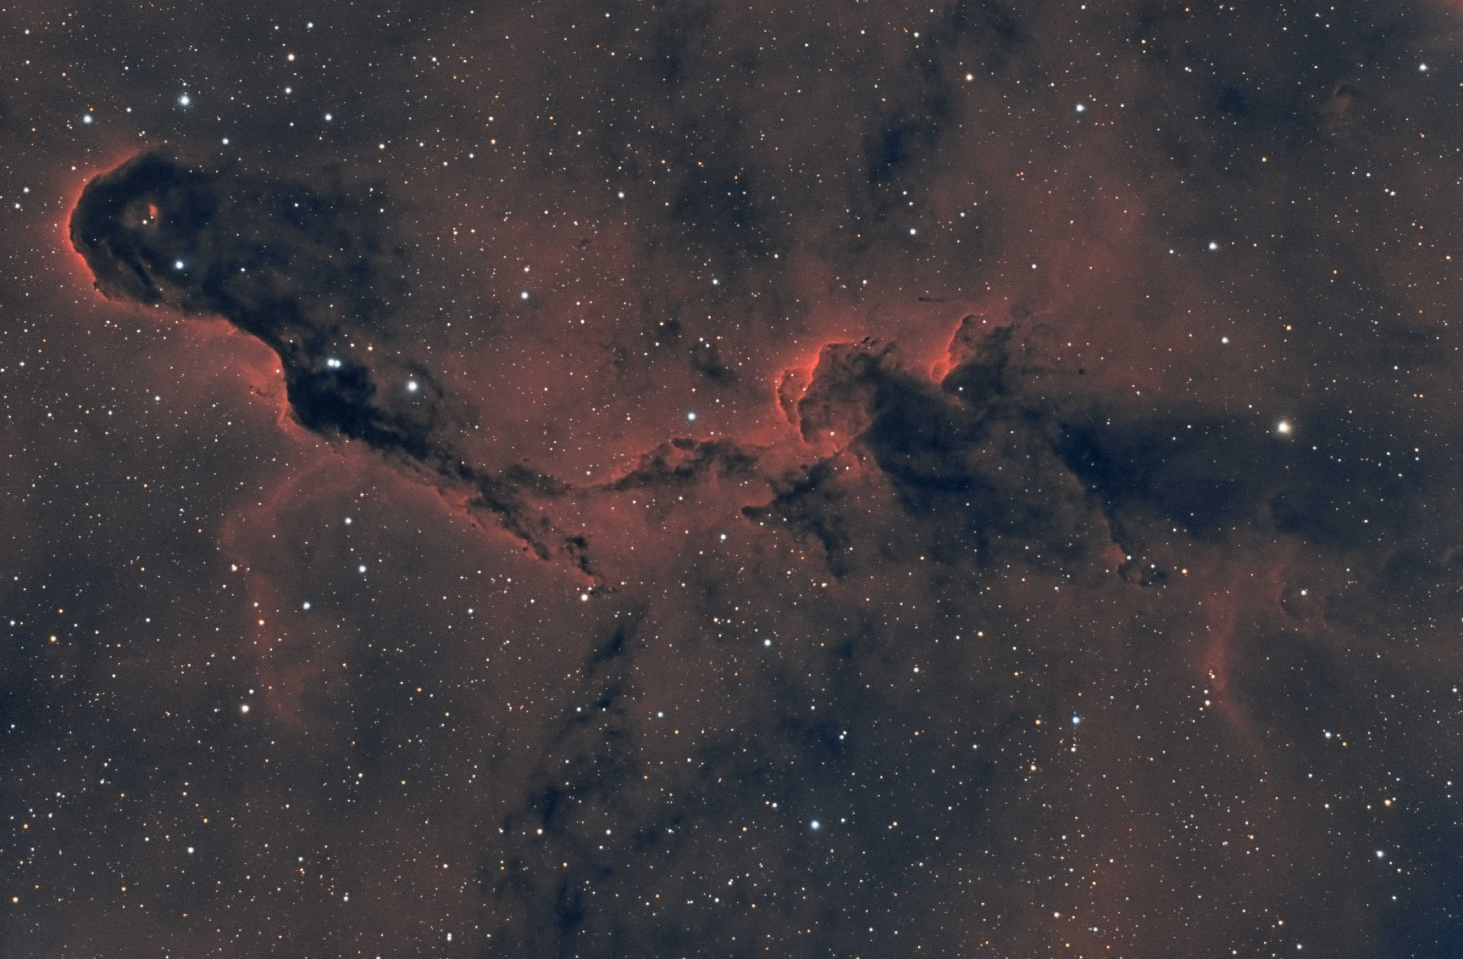
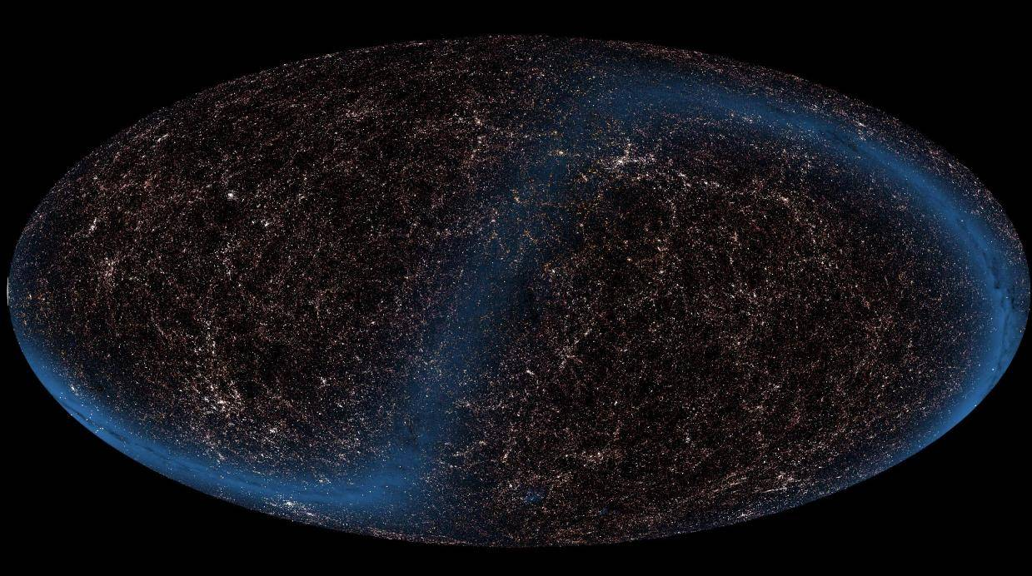

Slide 7
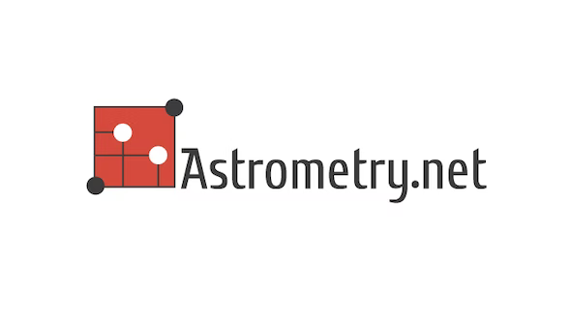

Slide 8
On essaie avec une nouvelle image!

Slide 10
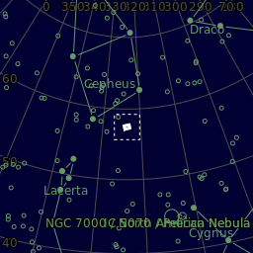
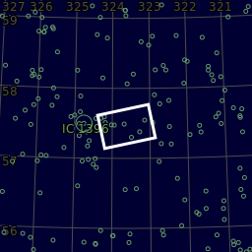
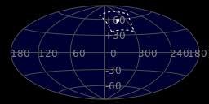
Astrometry.net
Après quelques secondes, j’obtiens ceci.
La figure en bas à droite place l'image sur la sphère céleste, une sphère imaginaire centrée sur la Terre.

Slide 11
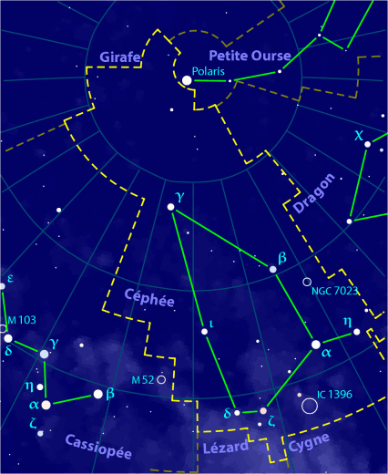
La constellation de Céphée
La constellation tire son nom de Céphée, roi d’Éthiopie, héritier de Phénix, mari de Cassiopée, et géniteur d’Andromède, célèbre pour avoir été soumise à un monstre marin, et qui prit Persée comme époux après qu'il l'eut sauvée du monstre.

Slide 12
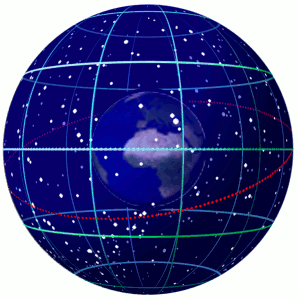
La sphère céleste est une construction géométrique représentant le ciel tel qu'il apparaît à un observateur isolé.
Incapable de déterminer les distances qui le séparent des astres, il imagine qu'ils sont situés sur la surface d'une sphère visible : le ciel nocturne

Slide 13
Shère céleste
Ce système utilise comme plan de référence la projection, sur la sphère céleste, de l'équateur de la Terre. Cette projection est l'équateur céleste.
L'ascension droite (RA) est l'angle mesuré sur l'équateur céleste à partir d'un point de référence, le point vernal, ou équinoxe de printemps correspondant à l'intersection entre l'équateur céleste et l'écliptique. C'est au point vernal que le soleil apparaît au premier jour du printemps. À partir de ce point, l'angle est mesuré vers l'est et comporte 24 divisions horaires.
La déclinaison (Dec) est l'angle mesuré perpendiculairement entre l'équateur céleste et l'objet céleste observé. Elle se mesure en degrés, positifs pour les objets situés dans l'hémisphère nord et négatifs pour ceux de l'hémisphère sud.

Slide 14
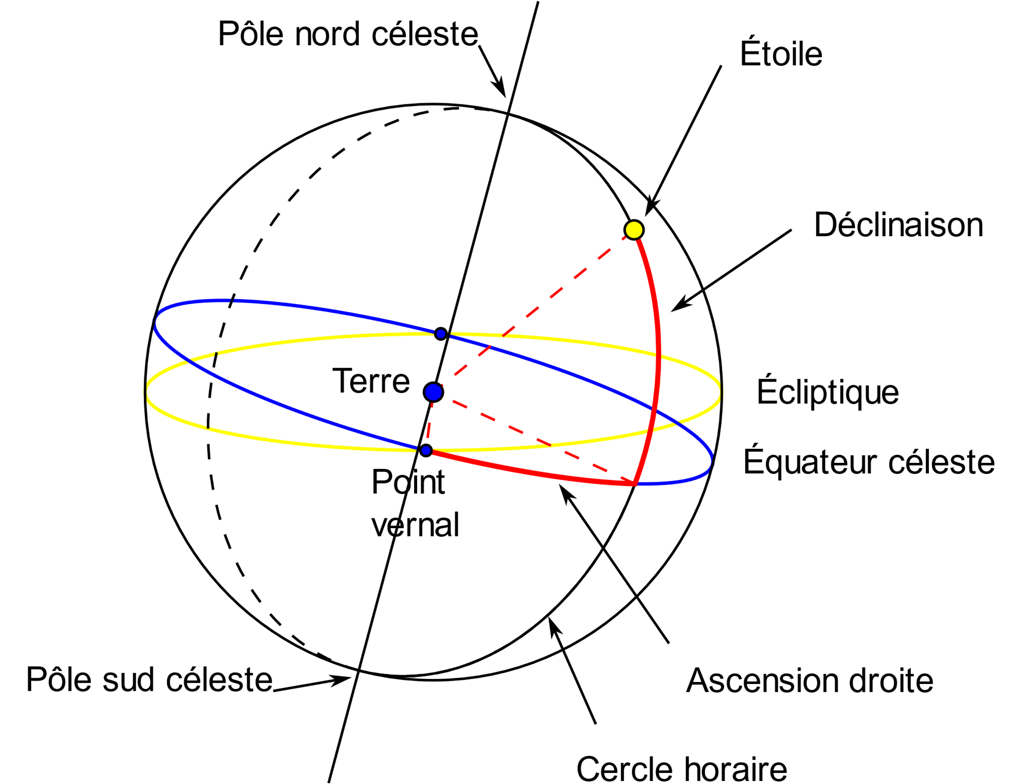

Slide 15
Astrometry.net
Info
Center (RA, Dec) | (323.622, 57.455)
Center (RA, hms) | 21h 34m 29.209s
Centre (Dec, dms) | +57º 27' 19.375''
Size | 44.4 x 29.1 arcmin
Radius | 0.442 deg
Pixel scale | 0.645 arcsec/pixel
Orientation | Up is 348.3 degrees E of N

Slide 16
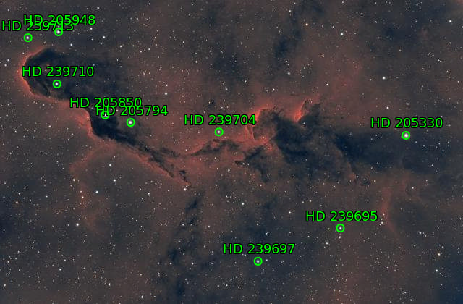

Slide 17
L’astrométrie
L'astrométrie, mieux connue autrefois sous le nom d'astronomie de position, est la branche de l'astronomie qui évalue la position, la distance et le mouvement des étoiles et des autres objets célestes.
L'image prise par une caméra sur une navette peut déterminer l'orientation de cette navette;
Permet de suivre une cible automatiquement avec un téléscope;
Le nombre d'images astronomiques est faramineux, les formats sont divers, les méta-données accompagnant ces images sont souvent inaccessibles, de mauvaise qualité, etc.
Une des bases de données utilisées est le Sloan Digital Sky Survey.

Slide 18
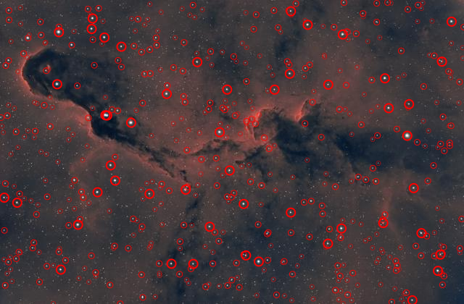
Détecter les étoiles

Slide 19
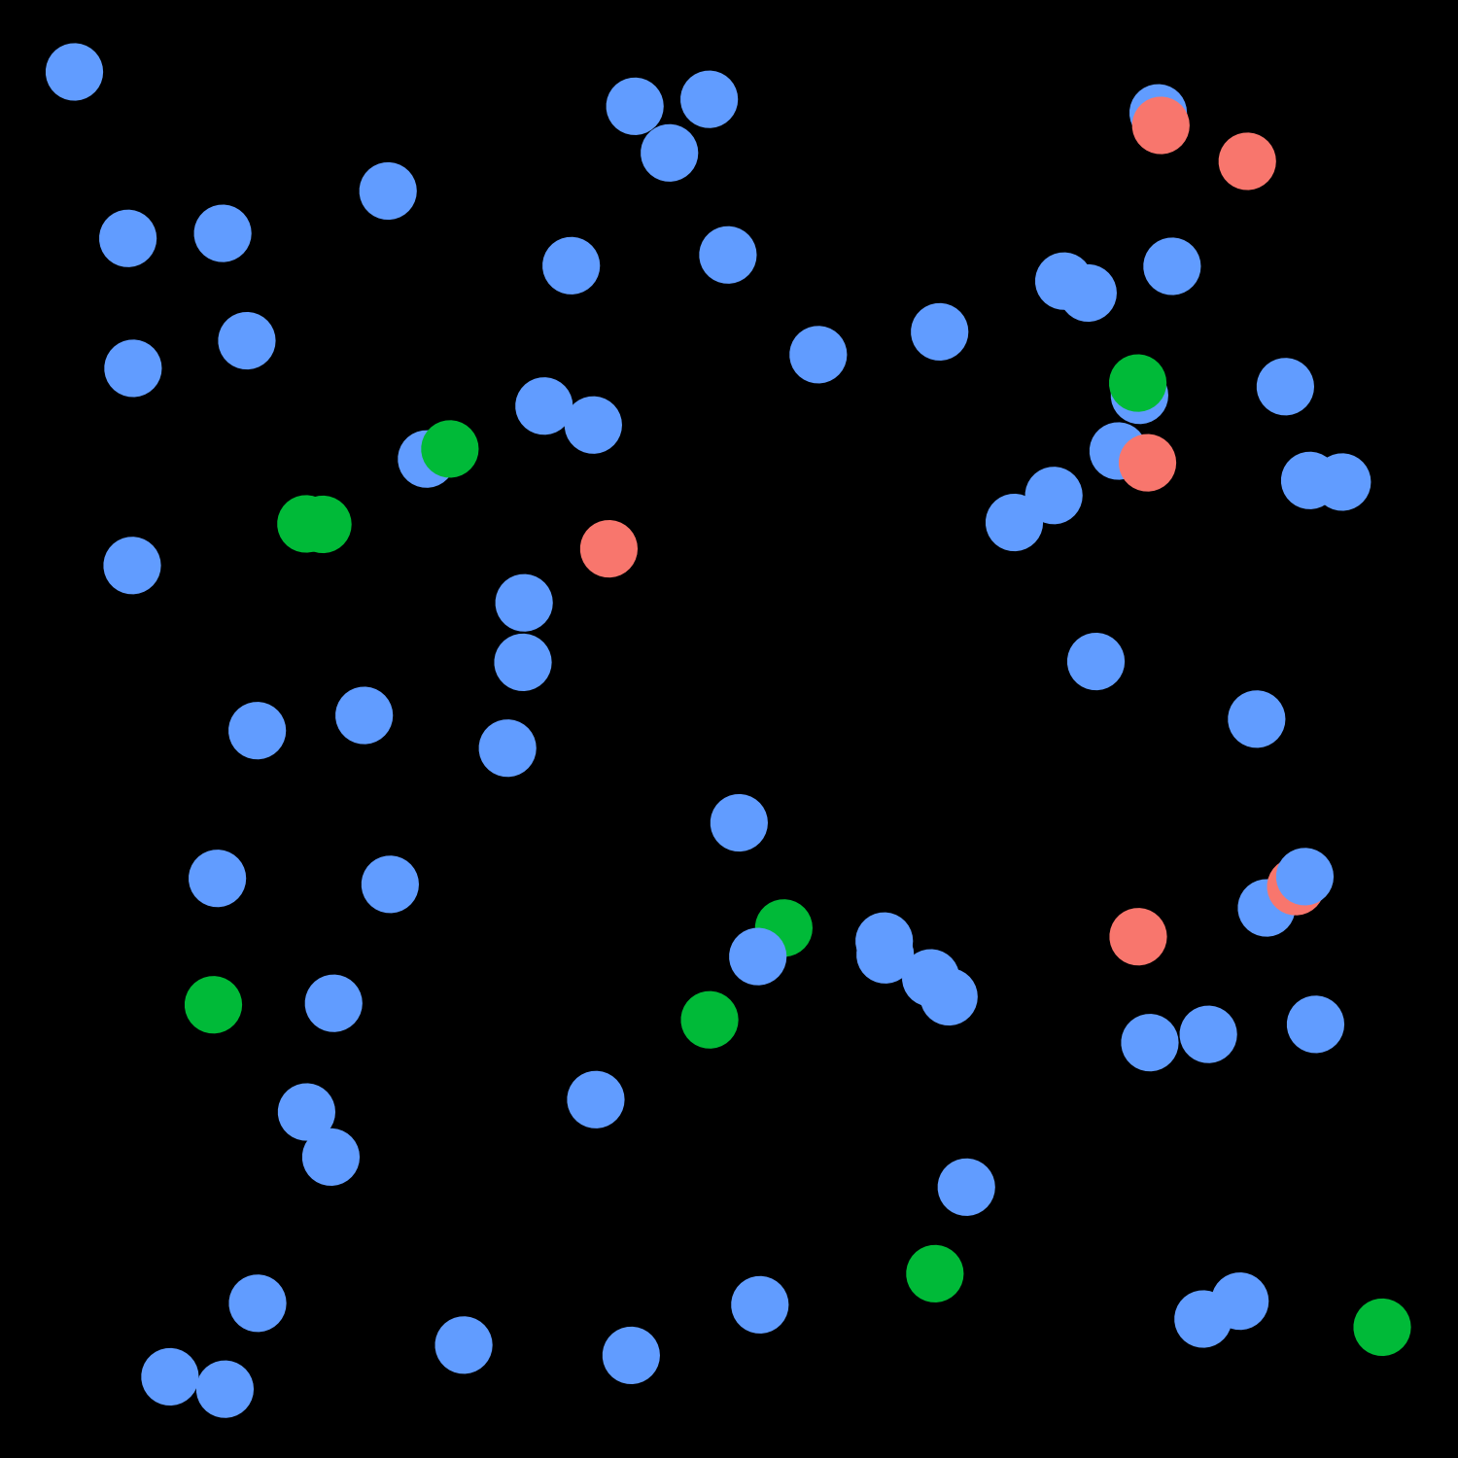
Pourquoi est-ce si difficile?
Les images peuvent contenir:
des étoiles qui ne figurent pas dans notre catalogue (en VERT);
des étoiles faisant partie du catalogue qui ne font pas partie de notre image (en ROUGE).

Slide 20


Il faut trouver ce champ d'étoiles dans ce ciel

Slide 21

Il faut trouver ce champ d'étoiles dans ce ciel
Étoiles manquantes

Slide 22

Il faut trouver ce champ d'étoiles dans ce ciel
Étoiles manquantes
Étoiles en trop

Slide 23
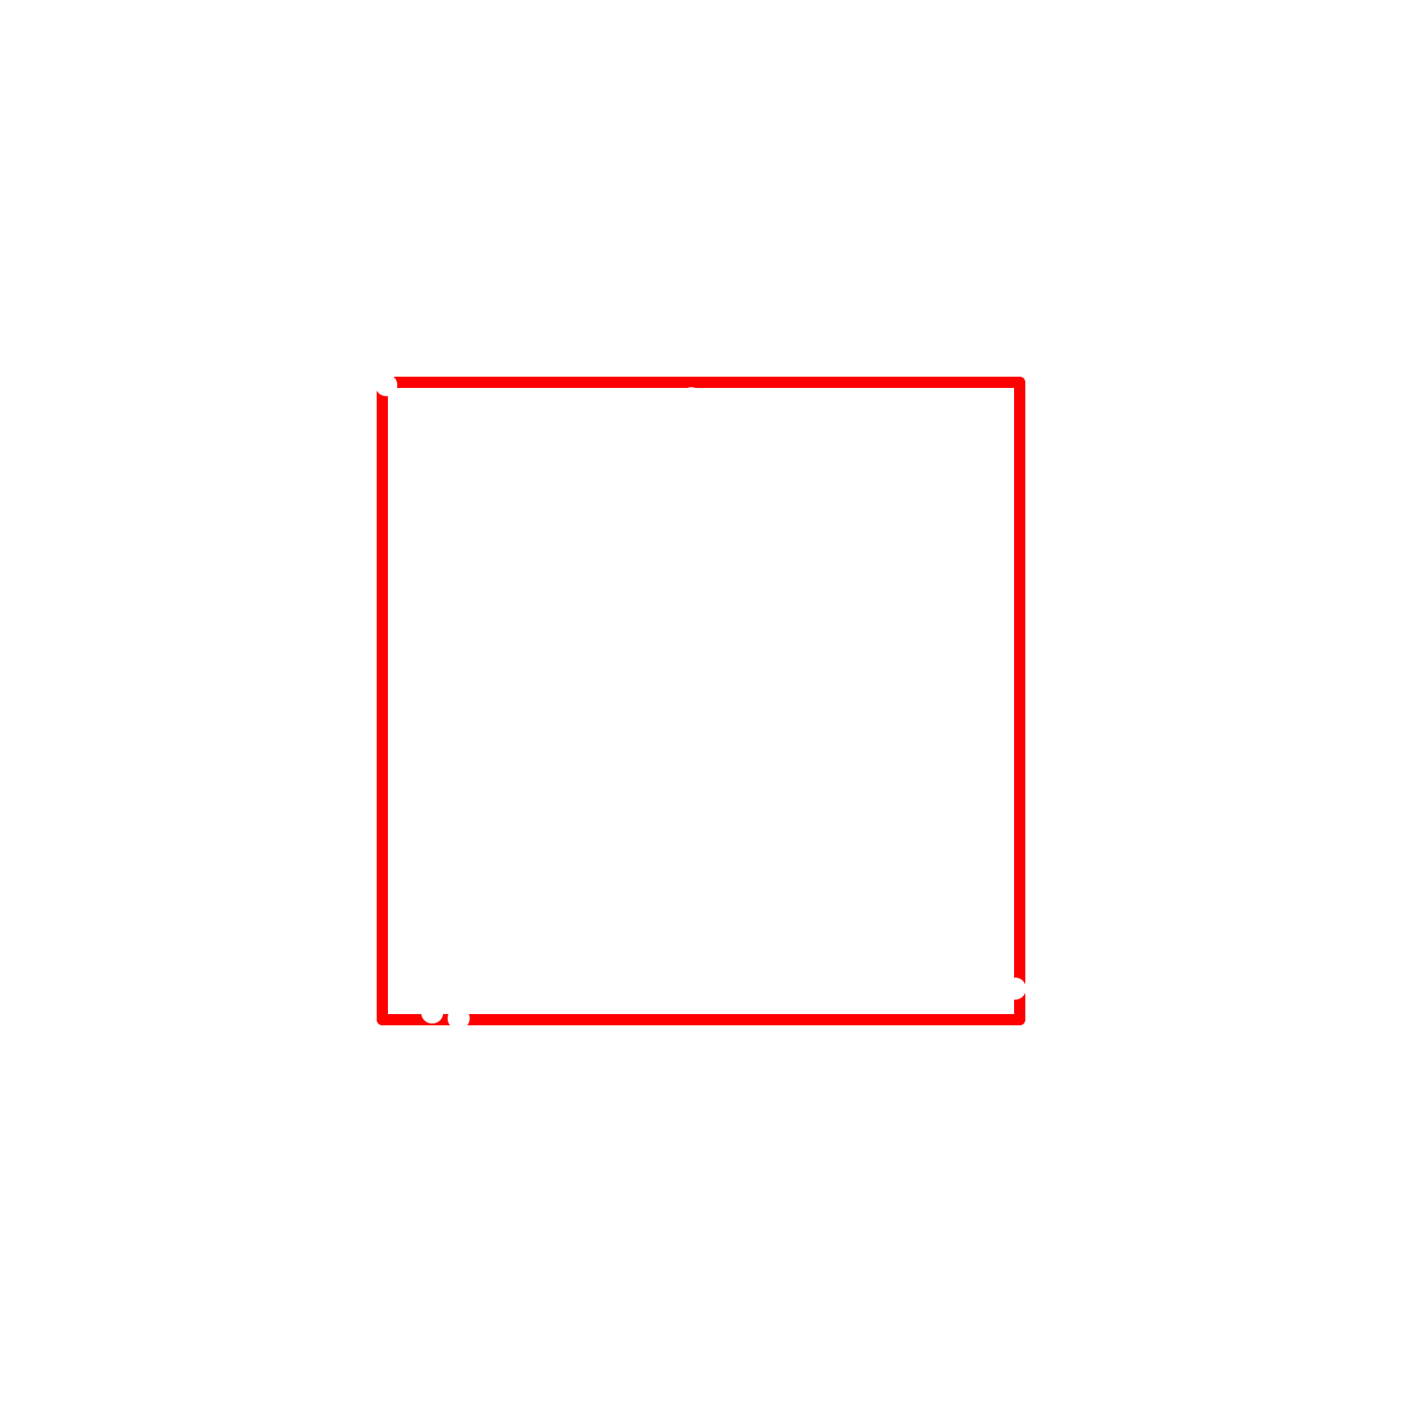
Il faut trouver ce champ d'étoiles dans ce ciel

Slide 24
Comment Astrometry.net fonctionne?
Nous devons créer un index à partir de bases de données connues. Nous pouvons faire cette étape une seule fois, donc on peut prendre autant de temps voulu.
Ensuite, nous devons trouver un moyen de chercher à travers cet index pour localiser une image précise.
Pour ce faire, on veut détecter certaines particularités d'une image et les décrire de telle façon qu'elles soient indépendantes de l'orientation et de l'échelle de l'image.

Slide 25
Comment Astrometry.net fonctionne?
Intuitivement, nous tentons de résoudre la tâche suivante:
Existe-t-il un alignement de notre image test et du catalogue tel que toutes les étoiles du catalogue dans le champ de vision de l’image test se retrouvent exactement superposées sur les étoiles observées?

Slide 26
Comment Astrometry.net fonctionne?
Intuitivement, nous tentons de résoudre la tâche suivante:
Existe-t-il un alignement de notre image test et du catalogue tel que (presque) toutes les étoiles du catalogue dans le champ de vision de l’image test se retrouvent exactement superposées sur les étoiles observées?

Slide 27
Comment chercher?
Même si nous trouvons un bon algorithme pour l’alignement de nos images, il reste le GROS problème de la recherche.
Quelle localisation de notre base de données devrions-nous utiliser?
Recherche exhaustive?
Trop long et fastidieux!
?

Slide 28
Un index inversé des caractéristiques
Pour résoudre ce problème, nous utiliserons un index inversé.
Nous définissons un ensemble de caractéristiques de l’image, peu importe la vue du ciel étoilé.
Nous créons un index inversé qui nous dit quelles vues du ciel contiennent certaines combinaisons de ces caractéristiques.
Ça ressemble à la question: Quelles pages web contiennent les mots « mathématiques discrètes »?

Slide 29
Un index inversé des caractéristiques
crêpes | farine, œuf, lait
génoise | oeuf, sucre, farine
caramel | sucre, beurre
flan | oeuf, lait, sucre
farine | crêpes, génoise
lait | crêpes, flan
sucre | génoise, caramel, flan
beurre | caramel
oeuf | crêpes, génoise, flan

Slide 30
Que faire avec une nouvelle image?
Lorsque nous avons une nouvelle image, nous calculons les caractéristiques présentes, et utilisons notre index pour connaître quelles vues du catalogue contiennent ces caractéristiques.
Chaque caractéristique génère une liste, et en intersectant ces listes nous pouvons trouver la vue appropriée.

Slide 31
Quads

Slide 32
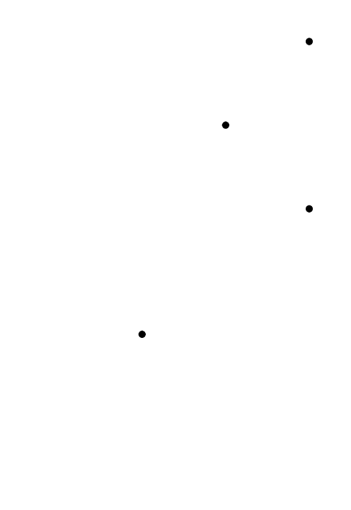

Slide 33
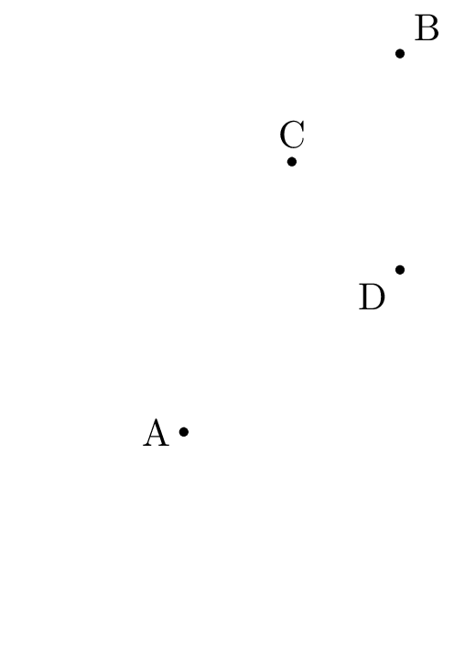

Slide 34
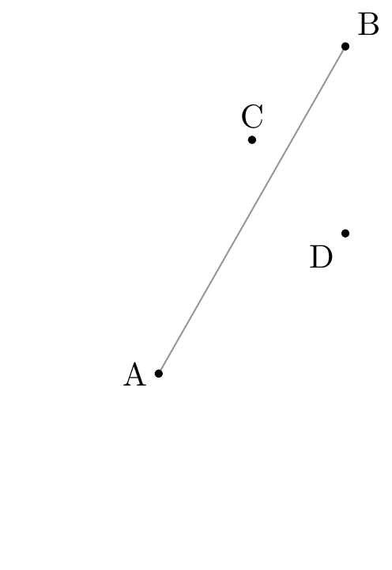

Slide 35
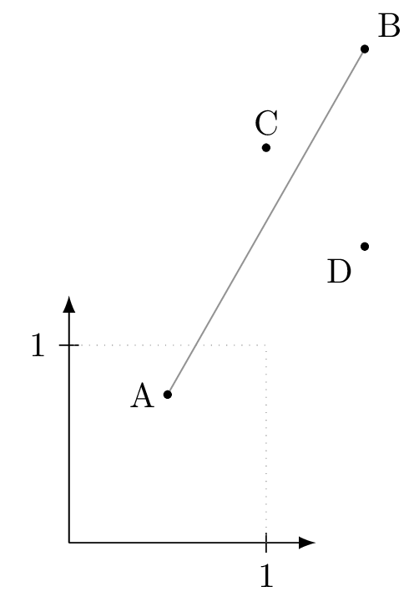

Slide 36
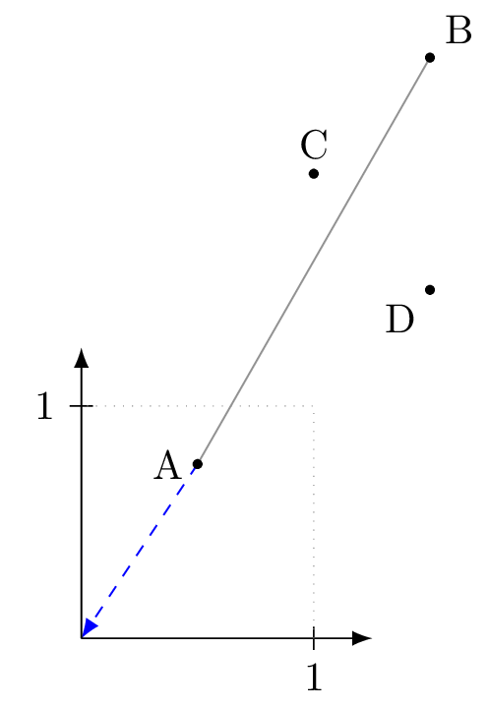

Slide 37
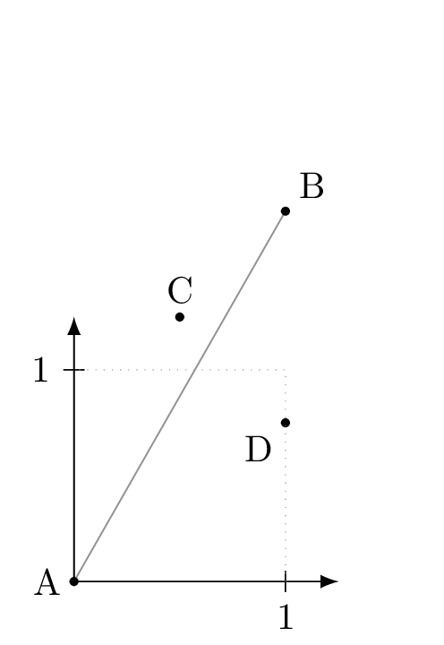

Slide 38
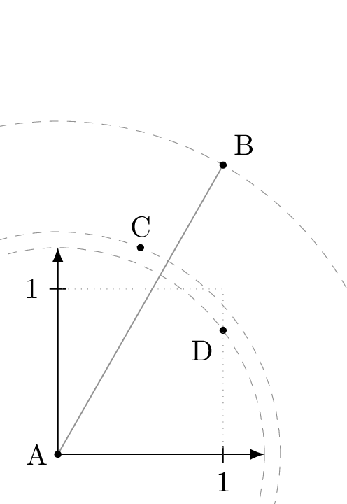

Slide 39
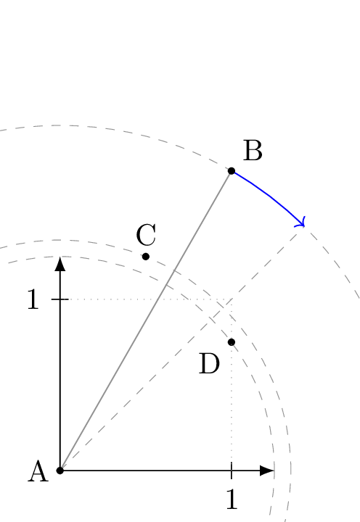

Slide 40
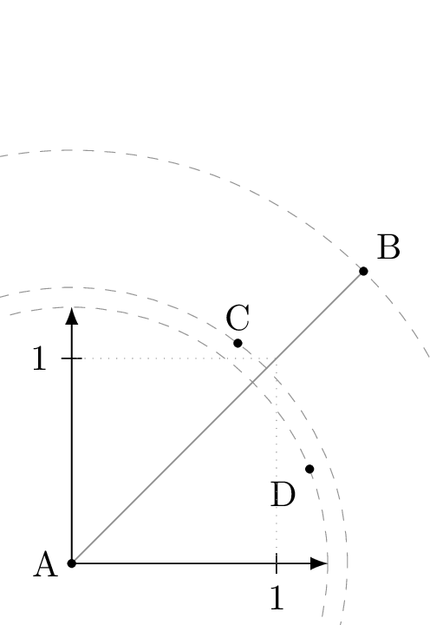

Slide 41
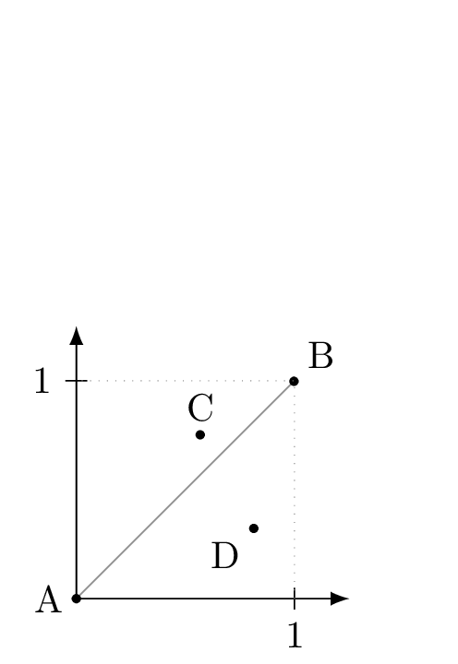

Slide 42
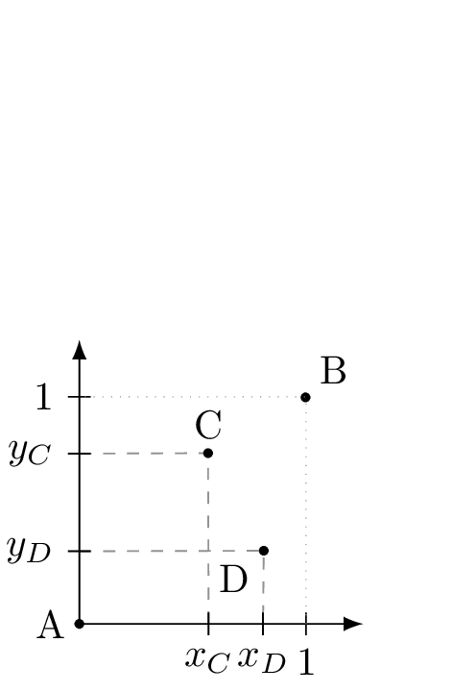

Slide 43
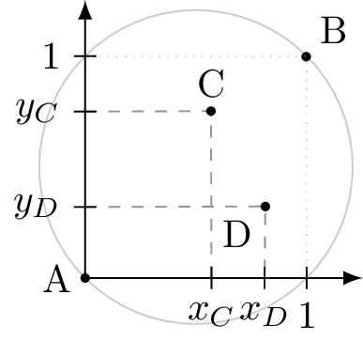
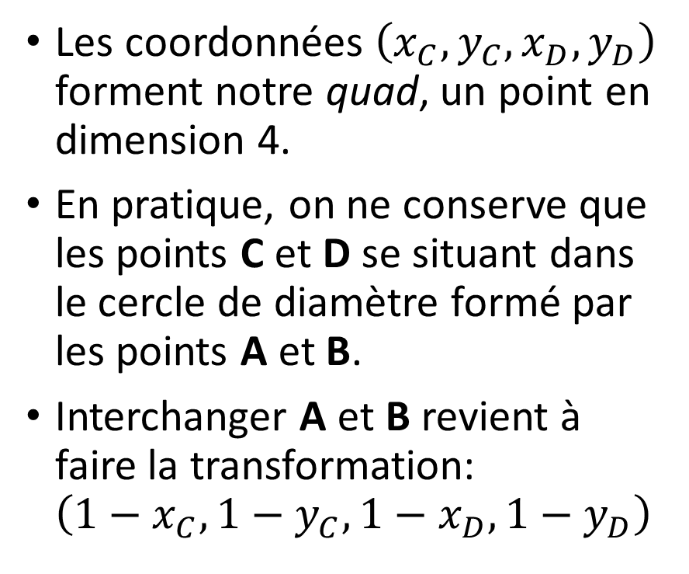
Les coordonnées $\left(x_{C},y_{C},x_{D},y_{D}\right)$ forment notre quad, un point en dimension 4.
En pratique, on ne conserve que les points C et D se situant dans le cercle de diamètre formé par les points A et B.
Interchanger A et B revient à faire la transformation: $\left({1−x}_{C},{1−y}_{C},{1−x}_{D},{1−y}_{D}\right)$

Slide 44
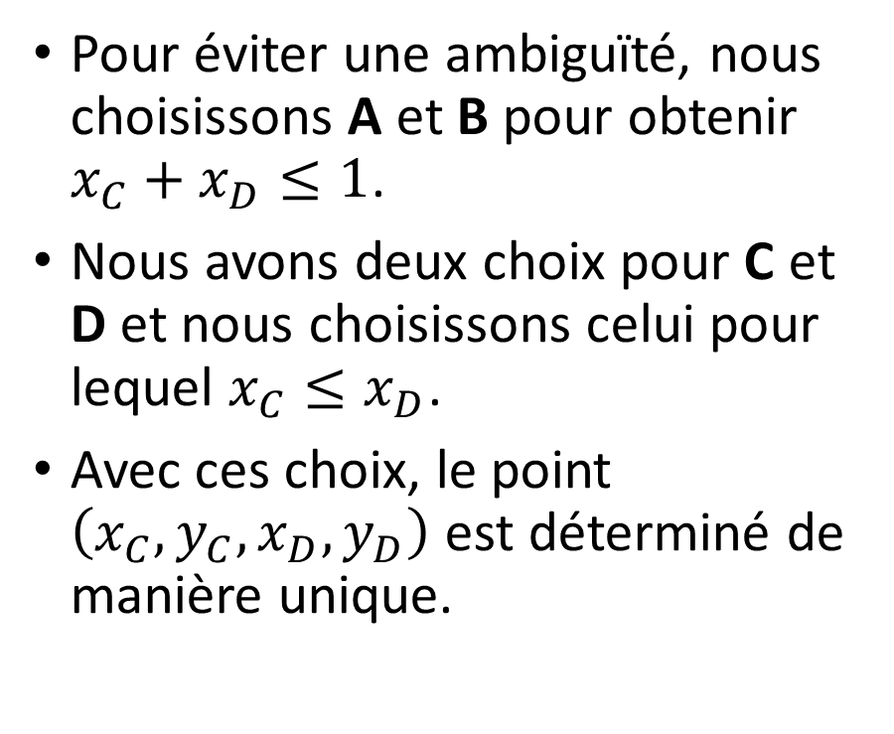
Pour éviter une ambiguïté, nous choisissons A et B pour obtenir $x_{C}+x_{D}≤1$.
Nous avons deux choix pour C et D et nous choisissons celui pour lequel $x_{C}≤x_{D}$.
Avec ces choix, le point $\left(x_{C},y_{C},x_{D},y_{D}\right)$est déterminé de manière unique.

Slide 45
Les avantages d’utiliser ces coordonnées sont l’invariance sous:
La translation;
La rotation;
L’homothétie.

Slide 46
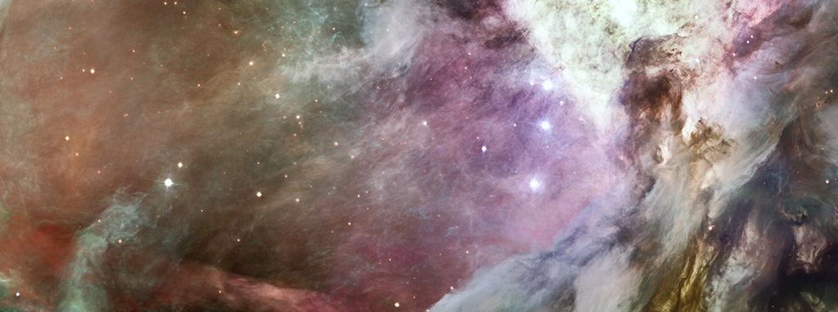
Pour créer un index, Astrometry.net choisit un ensemble de quads à partir d’une référence, par exemple le Sloan Survey.
Lorsque nous étudions une nouvelle image, nous trouvons un ensemble de quads dans l’image et nous cherchons l’index pour les retrouver.

Slide 47
Arbres-kd

Slide 48
Comment chercher à travers tous les quads?
En raison du bruit présent dans les images, nous ne pouvons pas espérer trouver l’exact point en 4 dimensions associé au quad;
Les images sont déformées par l’optique de l’appareil utilisé, la réfraction de l’atmosphère, etc.
Si nous avons un quad, nous voulons plutôt trouver les plus proches voisins et les considérer comme des choix potentiels;
Nous allons organiser nos quads dans un arbre kd. Pour simplifier la représentation, nous utiliserons des arbres 2d.

Slide 49
Création d’un arbre-kd

Slide 50
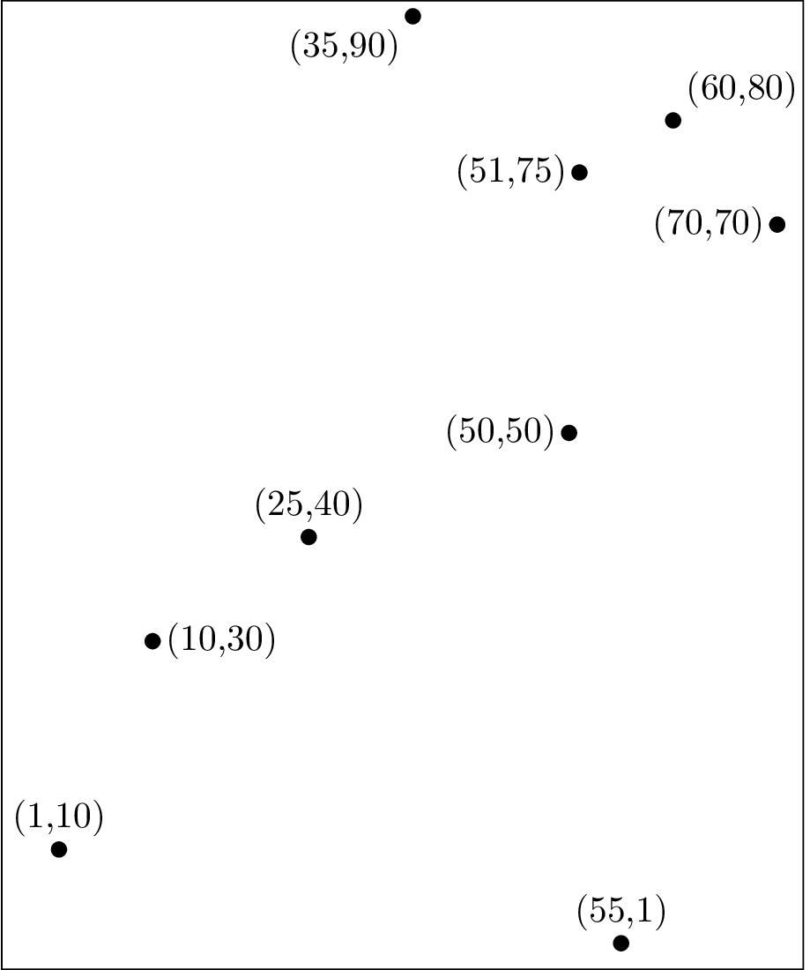


Slide 51
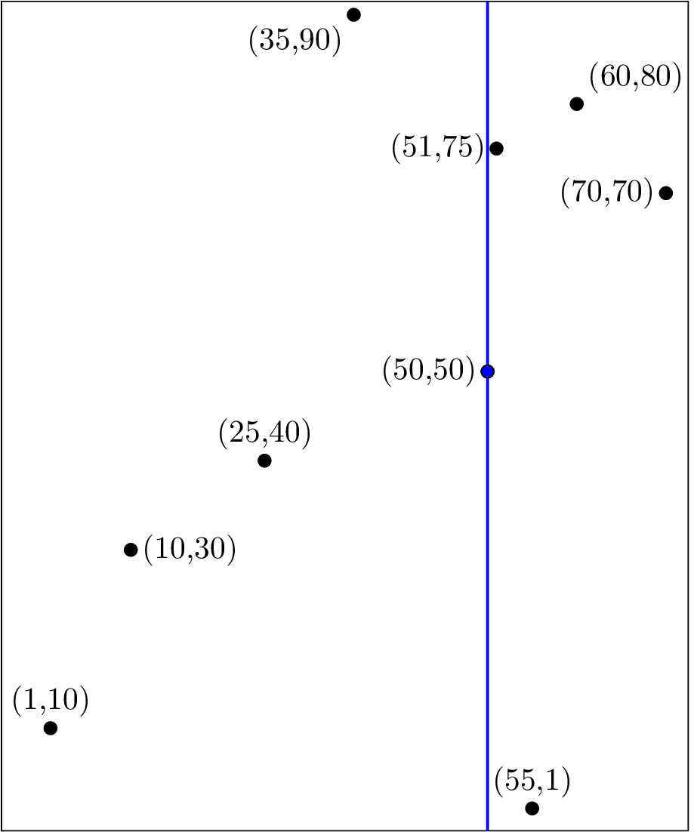
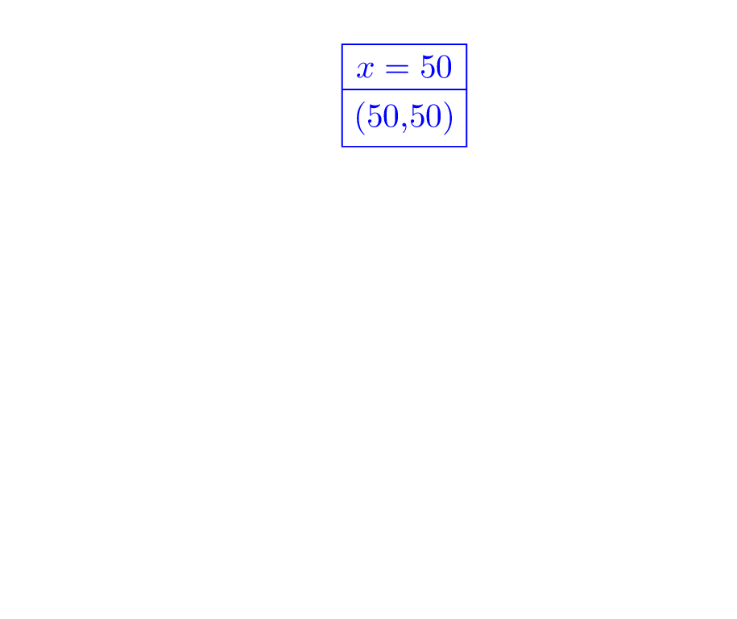

Slide 52
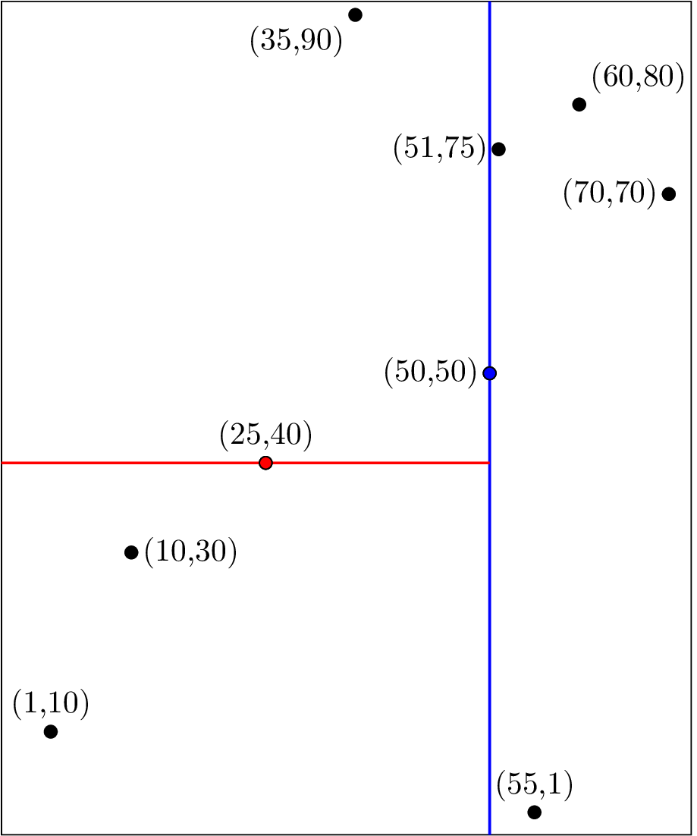
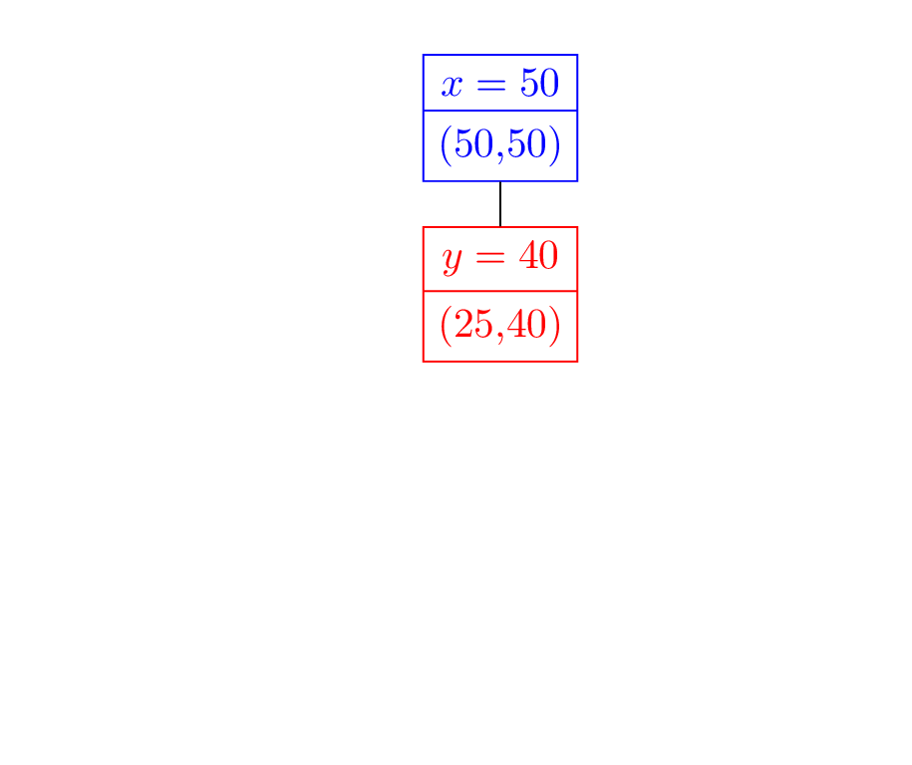

Slide 53
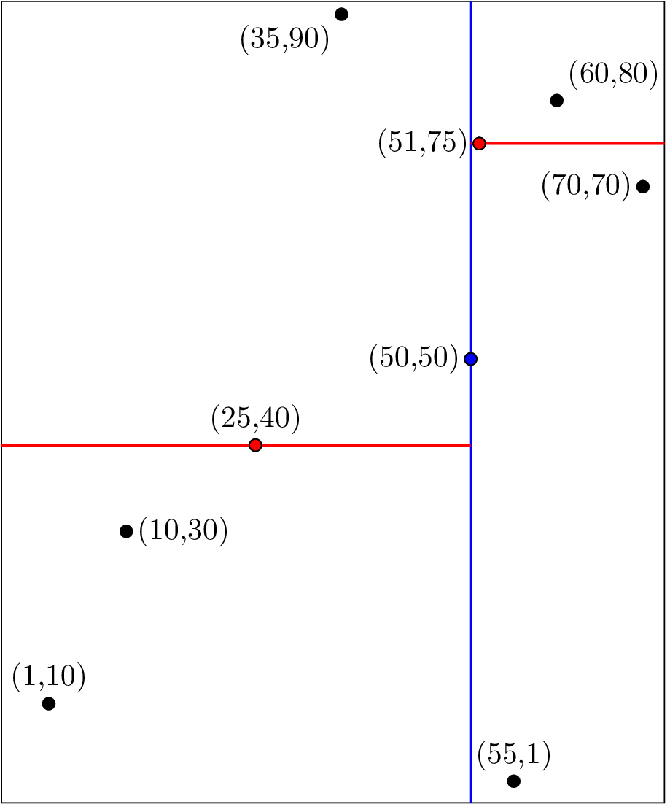
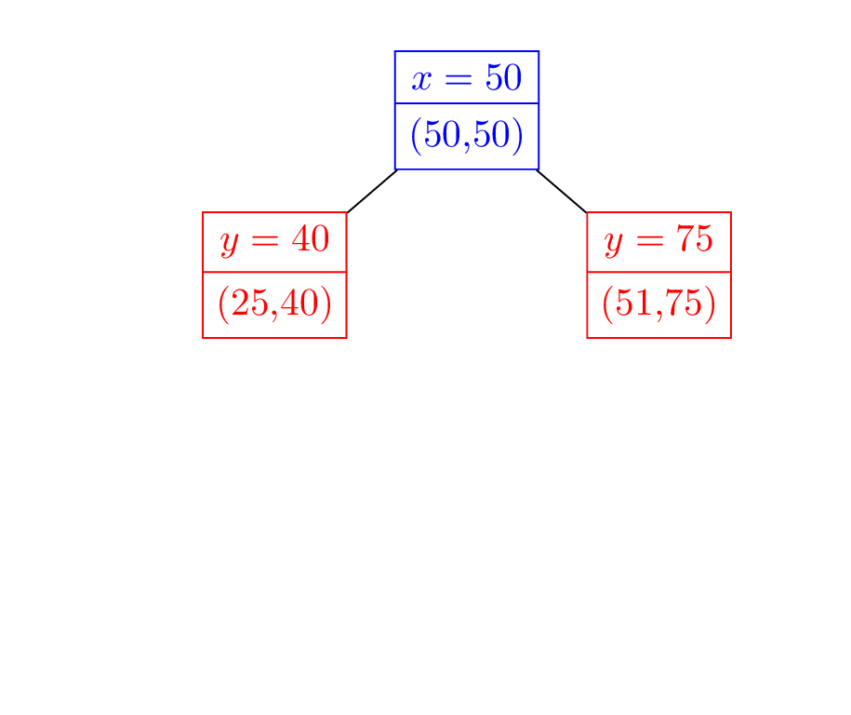

Slide 54
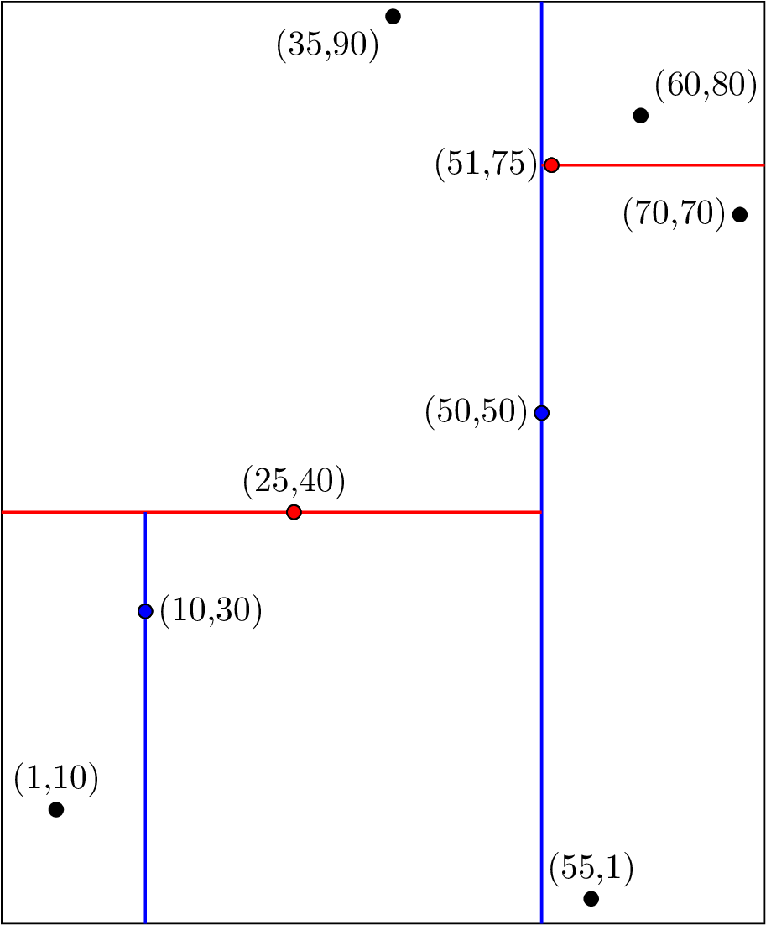
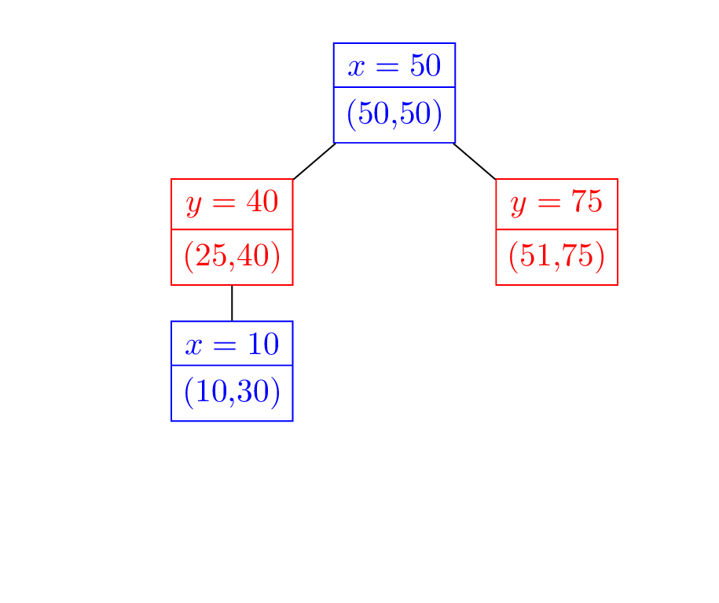

Slide 55
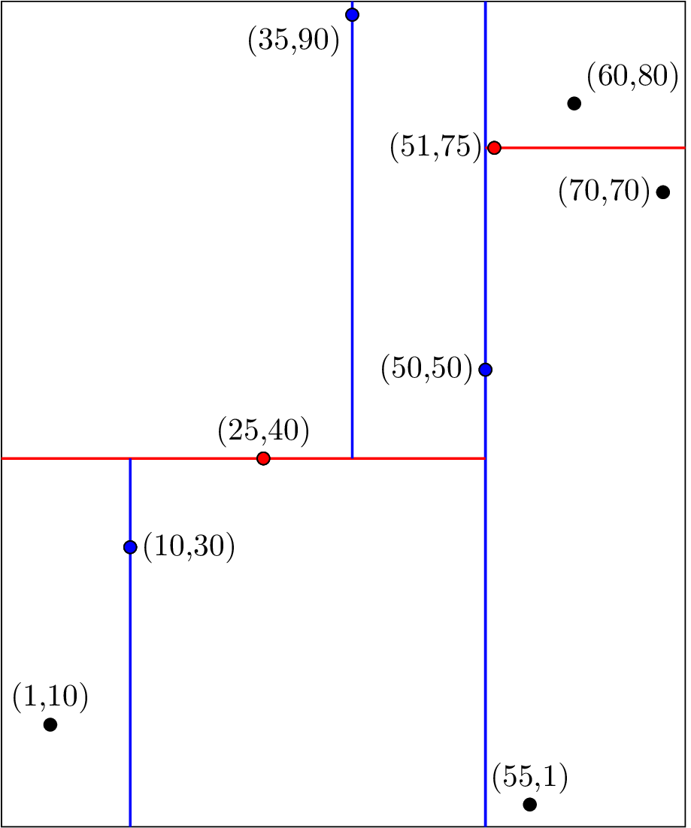
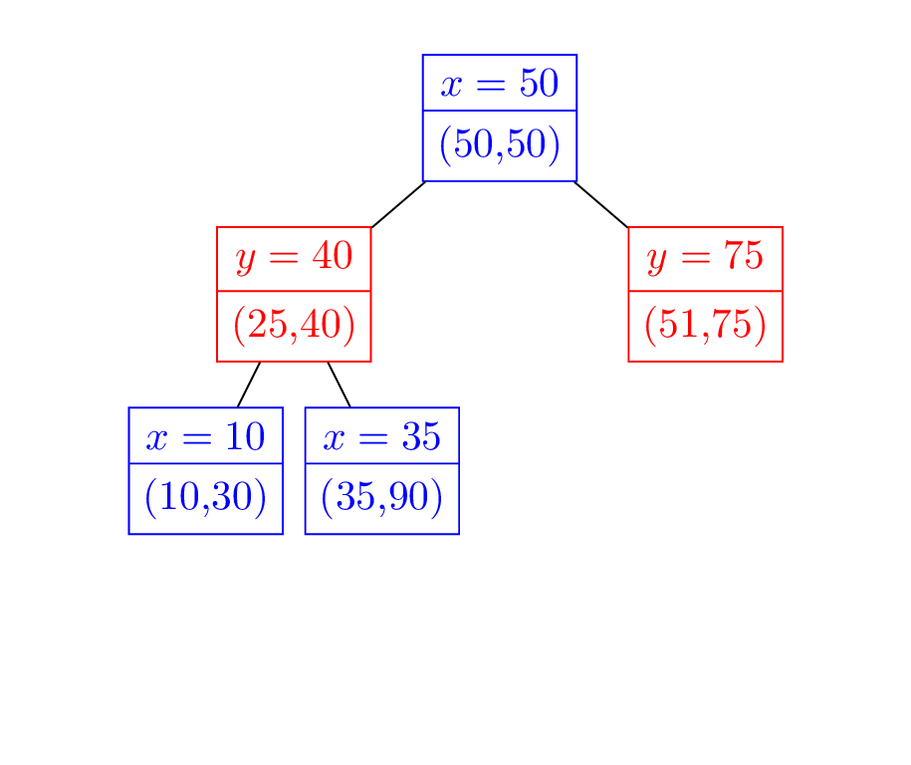

Slide 56
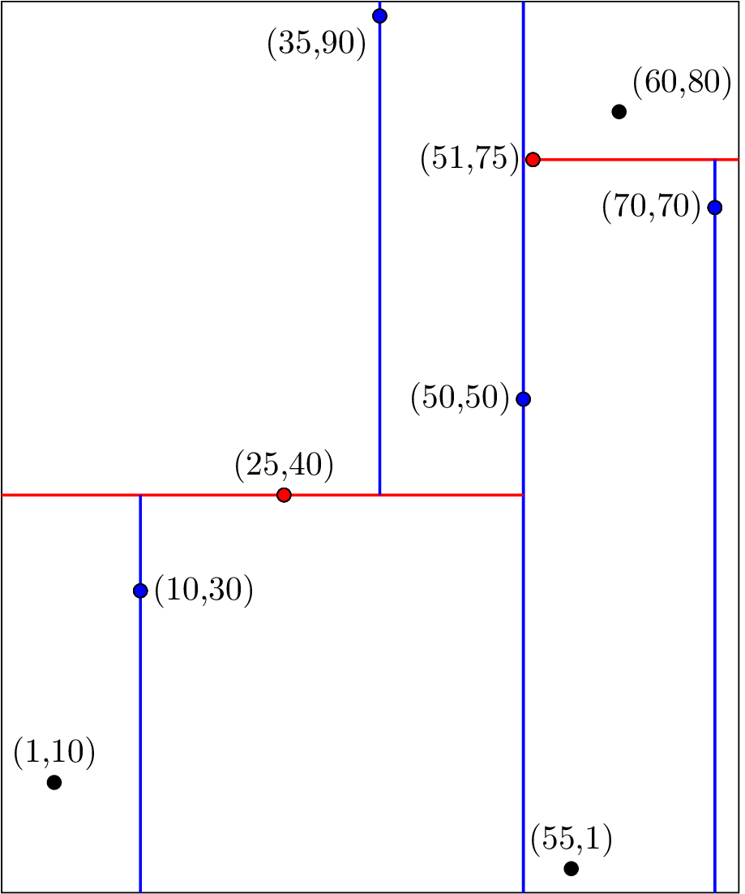
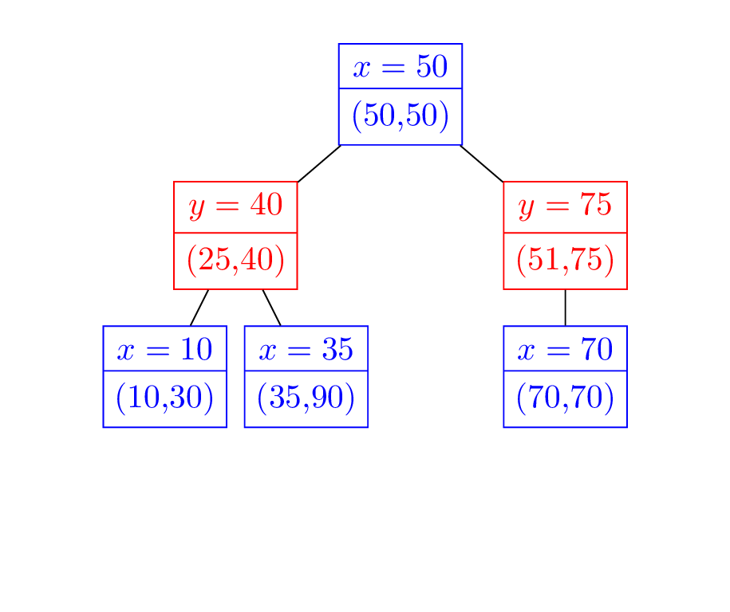

Slide 57
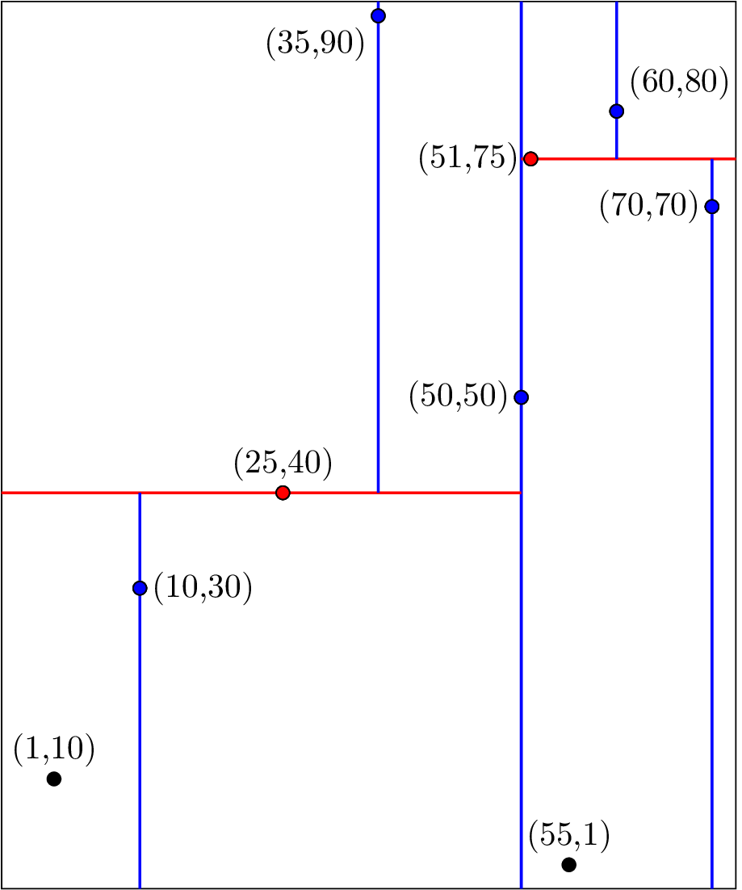
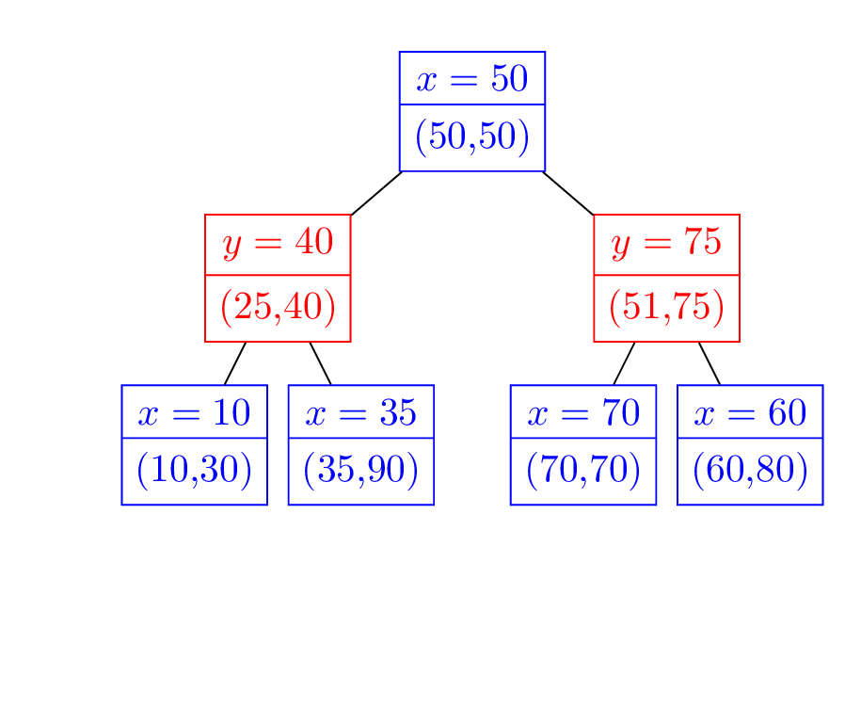

Slide 58
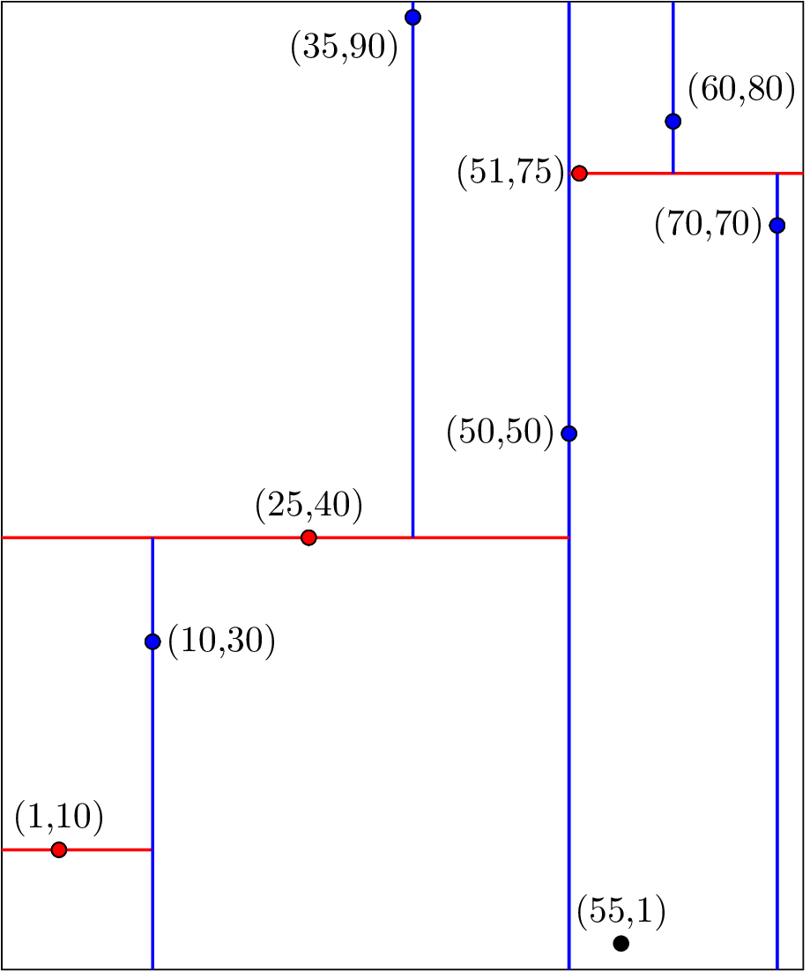
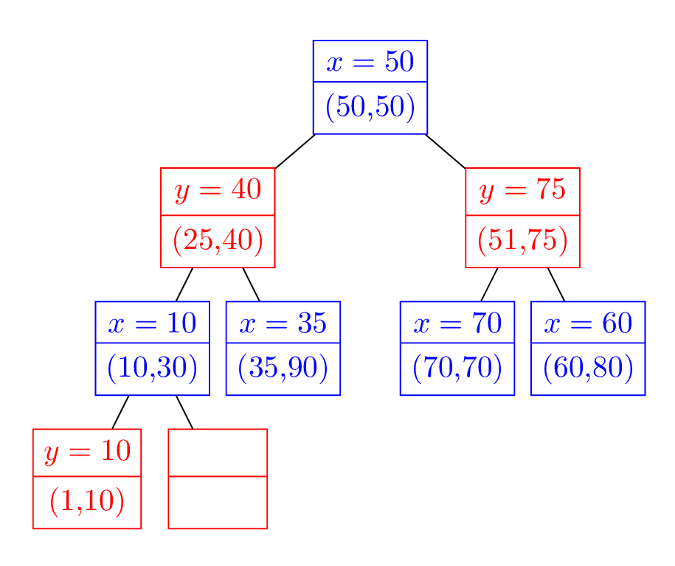

Slide 59
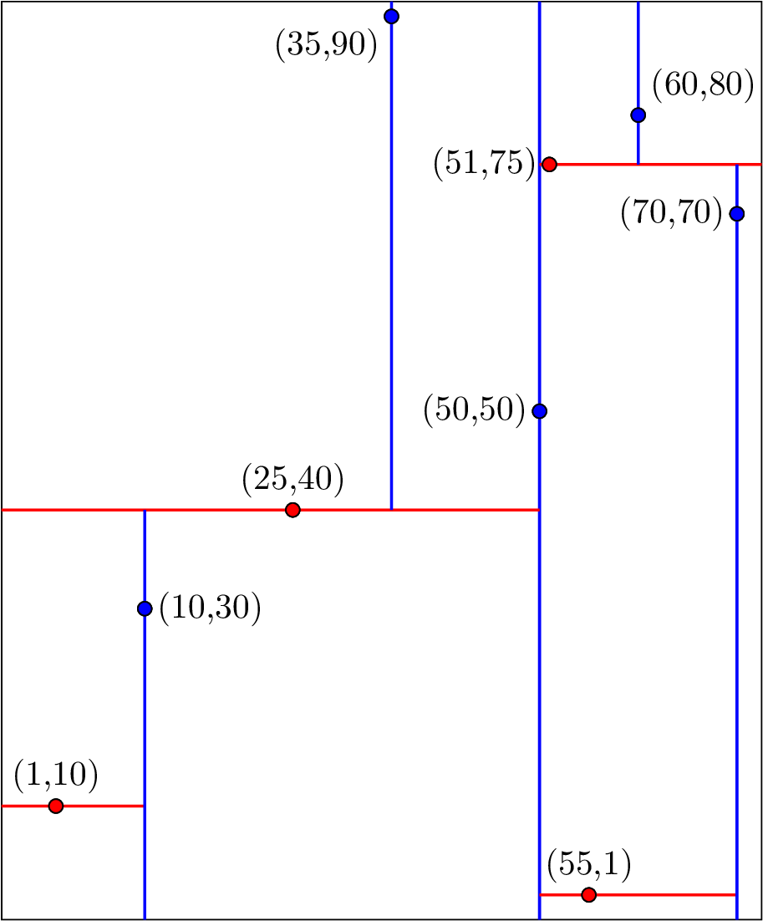
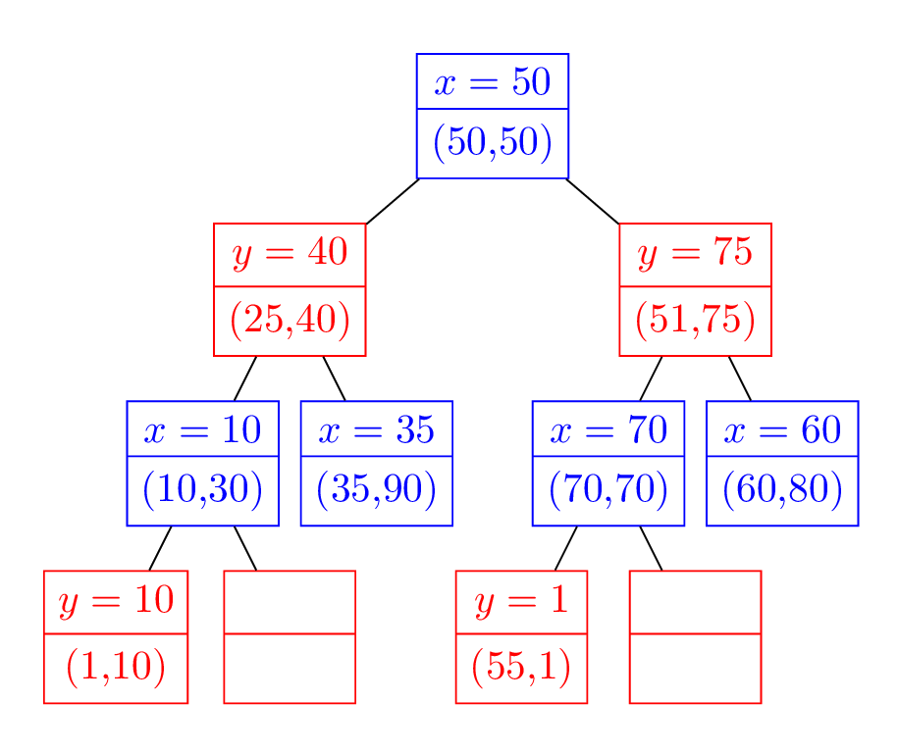

Slide 60


Slide 61
Trouver le plus proche voisin

Slide 62


Slide 63



Slide 64



Slide 65



Slide 66



Slide 67



Slide 68



Slide 69



Slide 70



Slide 71



Slide 72



Slide 73



Slide 74



Slide 75



Slide 76



Slide 77



Slide 78



Slide 79



Slide 80



Slide 81



Slide 82



Slide 83



Slide 84



Slide 85



Slide 86



Slide 87



Slide 88



Slide 89



Slide 90



Slide 91


Slide 92


Slide 93


Slide 94


Slide 95


Slide 96


Slide 97


Slide 98


Slide 99


Slide 100


Slide 101


Slide 102


Slide 103


Slide 104


Slide 105


Slide 106


Slide 107


Slide 108


Slide 109


Slide 110


Slide 111
Nous avions 178 points au départ;
Pour trouver les 4 voisins situés à une distance r du point, nous pouvons étudier 8 branches de notre arbre.

Slide 112
Animation arbres kd

Slide 113
Vérifier si nous avons une correspondance

Slide 114
Lorsque nous avons identifié un quad dans notre image, nous cherchons dans notre arbre tous les quads qui se trouvent à une certaine distance;
Puisque l’index ne contient pas tous les quads, il est possible de ne trouver aucune correspondance;
Par contre, notre image contient beaucoup d’autres quads, nous en essayons un autre;
Habituellement, il y a un grand nombre de correspondances et nous voulons trouver la meilleure;
Un quad dans l’index qui est près d’un quad dans notre image produit un alignement de notre image sur la sphère céleste.

Slide 115


Image à rechercher (après détection des objets)
Catalogue du ciel

Slide 116

Image à rechercher (après détection des objets)
Agrandissement d’un facteur 1 million

Slide 117

Image à rechercher (après détection des objets)
Les objets de notre index

Slide 118


Tous les quads dans notre index qui sont présents dans notre image

Slide 119


Un seul quad qui a été testé

Slide 120

L’image à chercher, après translation, rotation et homothétie

Slide 121

La correspondance proposée, sur laquelle on effectue des vérifications

Slide 122

La réponse vérifiée, superposée au catalogue original
La correspondance proposée, sur laquelle on effectue des vérifications

Slide 123

Résultats avec SDSS
336 554 images étudiées
0 Faux Positif
99,84 % d’images résolues
530 images non résolues
99,27 % résolues en utilisant les 60 objet les plus brillants

Slide 124
Pourquoi des quads?
Nom | Dimension | Précision | Aire, volume, etc. | Détection
TRIS | 2 | 0,1 | 0,01 | 100
QUADS | 4 | 0,1 | 0,0001 | 10 000
PENTS | 6 | 0,1 | 0,000 001 | 1 000 000
Le choix des quads est un compromis entre l’efficacité de la recherche et le nombre de quads voisins, ainsi que le nombre d’alignements à vérifier.

Slide 125
Des questions?

